Slide 1
ПОРТФОЛІО
майстра виробничого навчання ВПУ №25
м. Хмельницького
Стецюк Ольги Анатоліївни

Slide 2
ВІЗИТНА КАРТКА
Прізвище, ім’я, по батькові: Стецюк Ольга Анатоліївна
2. Число, місяць, рік народження: 25 грудня 1983 р.
3. Освіта: вища
4. Спеціальність за дипломом: Облік і аудит, адміністративний менеджмент
5. Педагогічний стаж: 13 років
6. Місце роботи: ВПУ № 25 м. Хмельницького
7. Посада: майстер виробничого навчання
8. e-mail: Stezuk_olga@Ukr.net
9. Тема, над якою працюю:«Використання ІКТ при проведенні уроків виробничого навчання»

Slide 3
Життєве кредо
“Любити життя, цінувати кожну хвилину…”

Slide 4
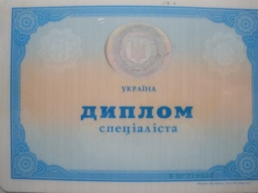
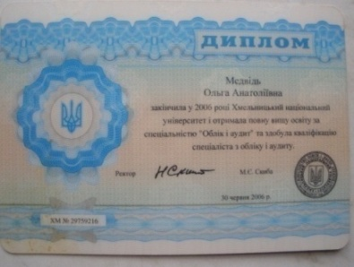
ОСВІТА
Роки навчання | Навчальний заклад | Отримана спеціальність
Вересень 2001 р. – червень 2005 р. | Хмельницький національний університет
Вересень 2005 р. – червень 2006 р. | Хмельницький національний університет
Вересень 2013 р. -червень 2015 р. | Хмельницький університет управління та права

Slide 5
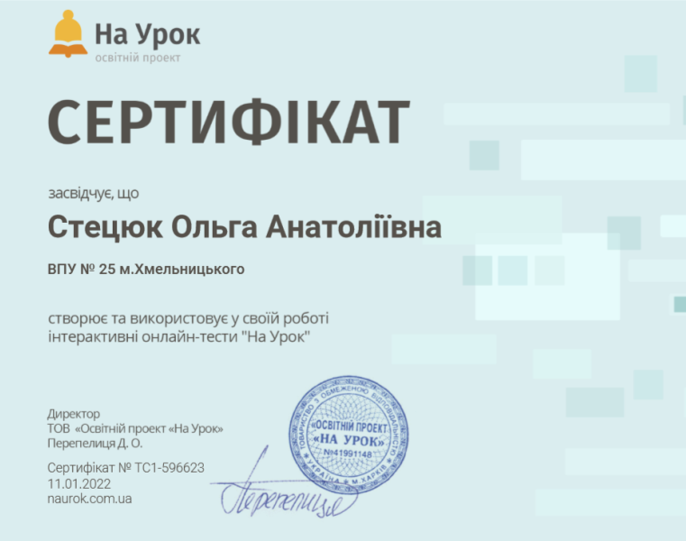
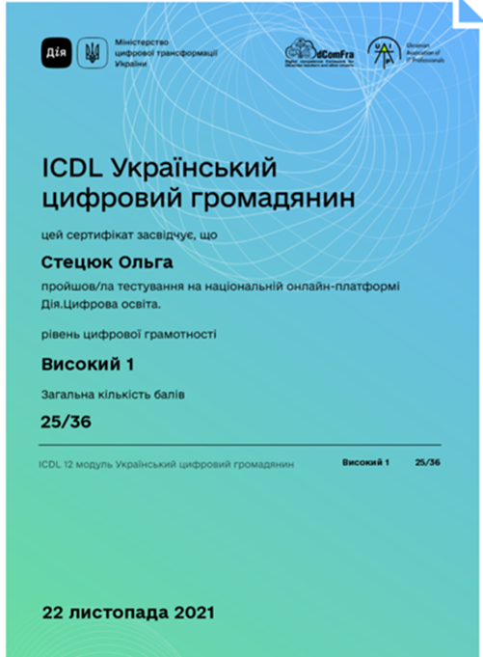
Участь в науково-практичних конференція,
семінарах, вебінарах

Slide 6
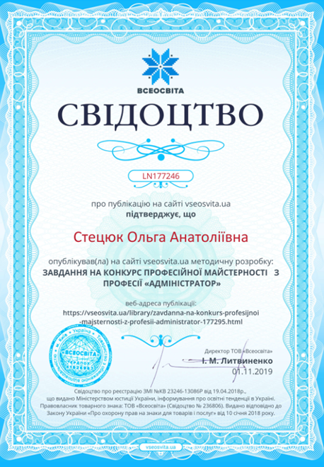

Slide 7
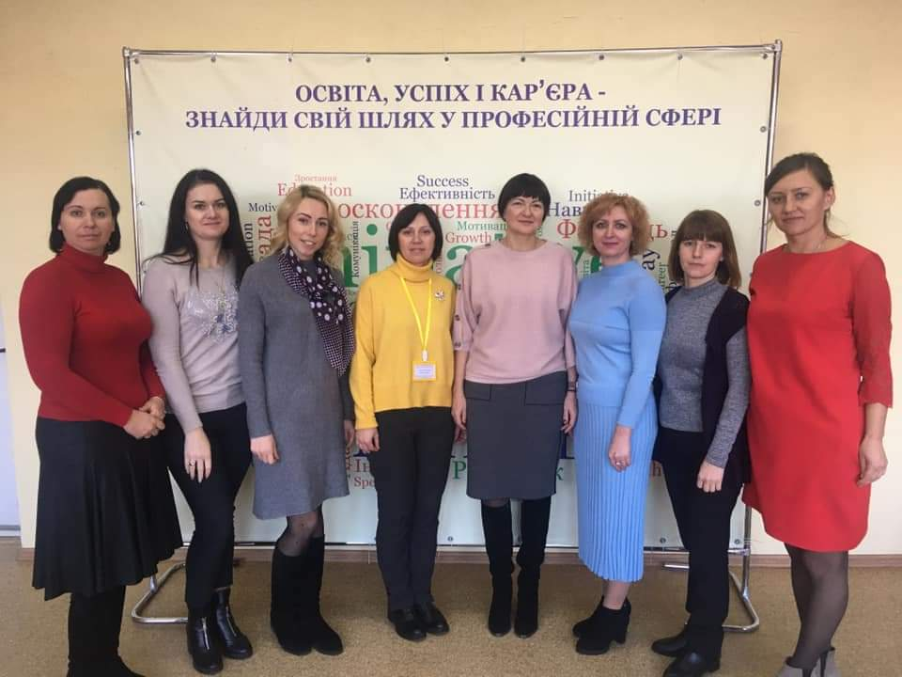
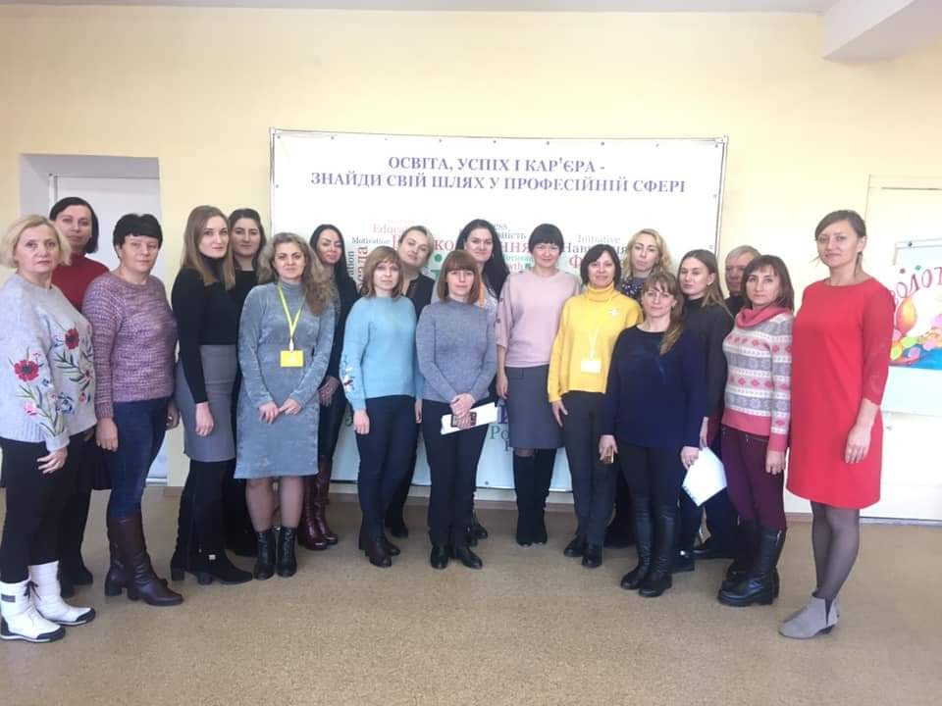

Slide 8
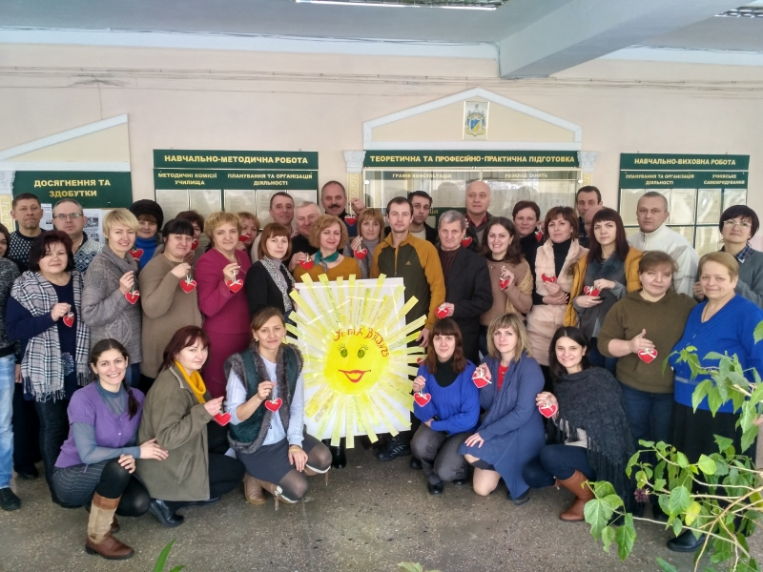
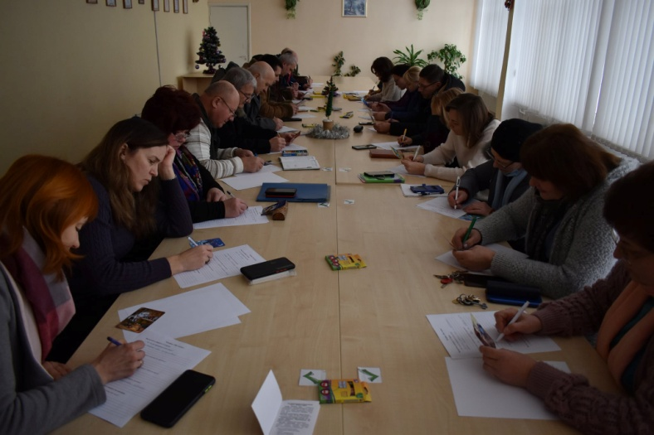
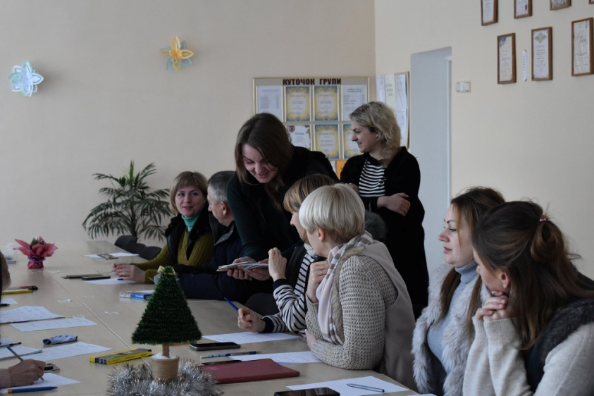
Участь у педагогічних читаннях

Slide 9
Участь у проєкті «BUSINESS PODCASTS»
від компанії «ЕПІЦЕНТР К»

Slide 10
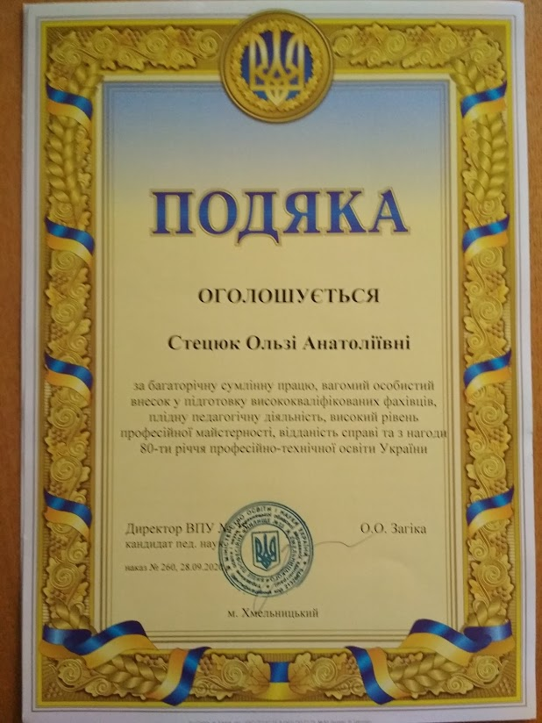
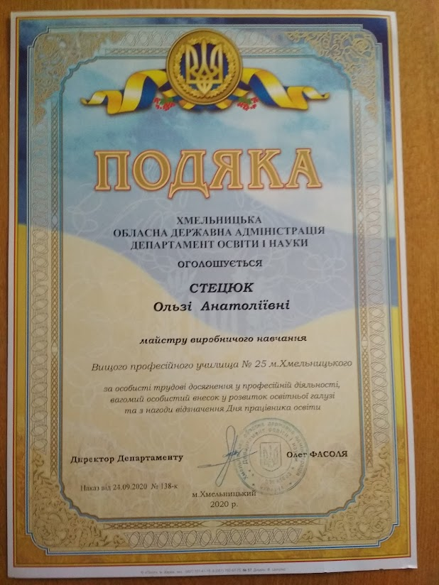
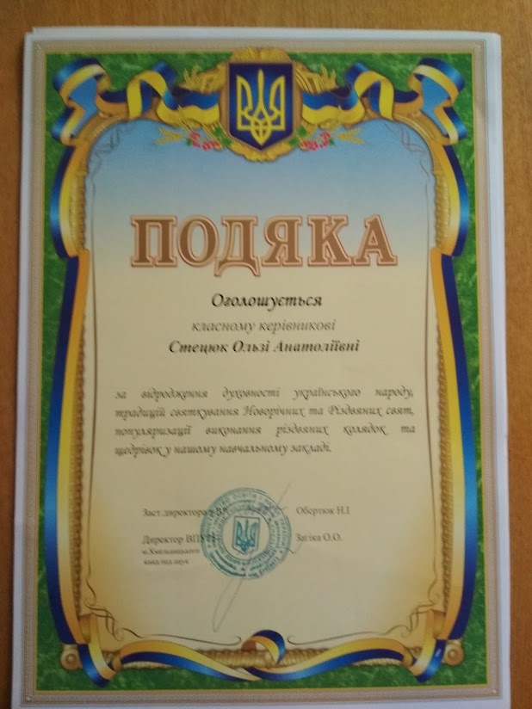
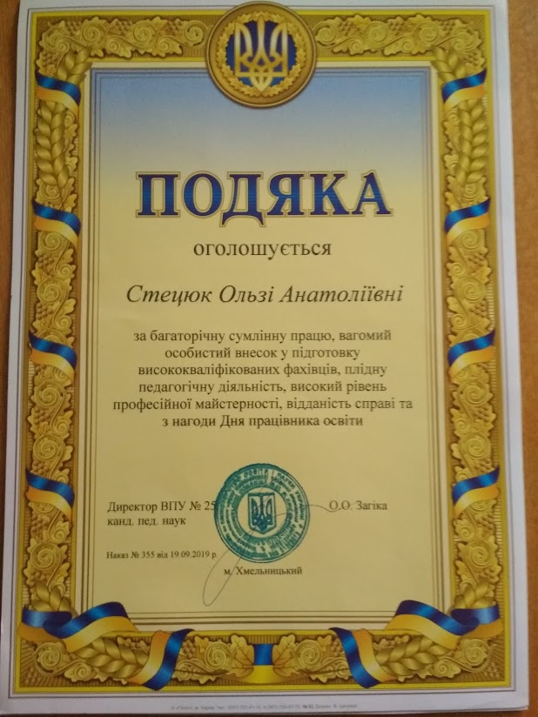

Slide 11
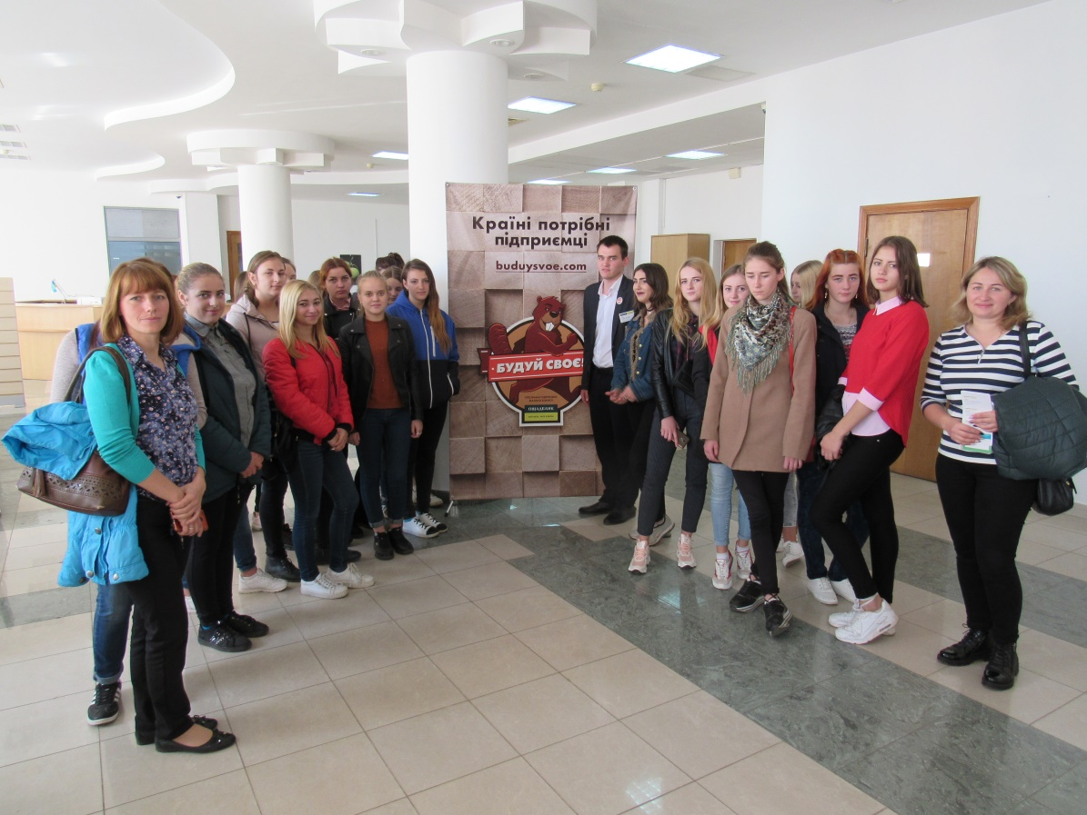
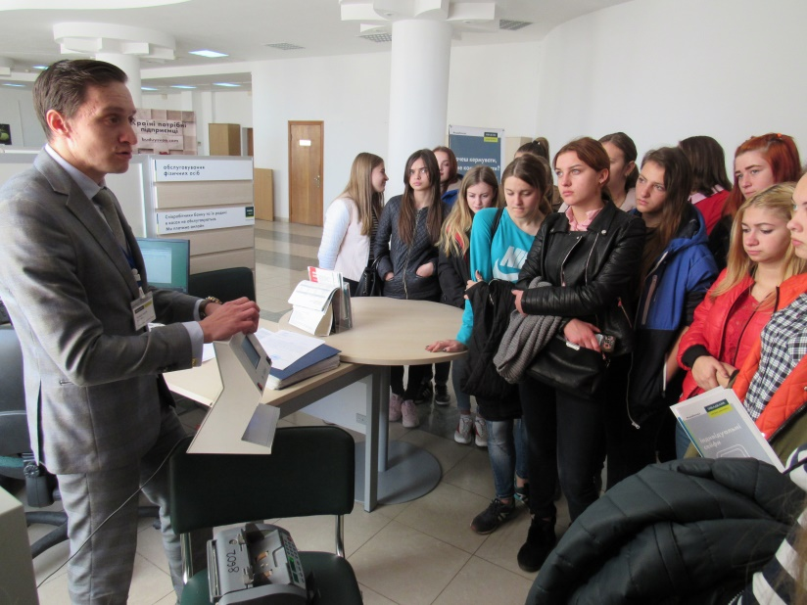
Екскурсія на підприємство

Slide 13
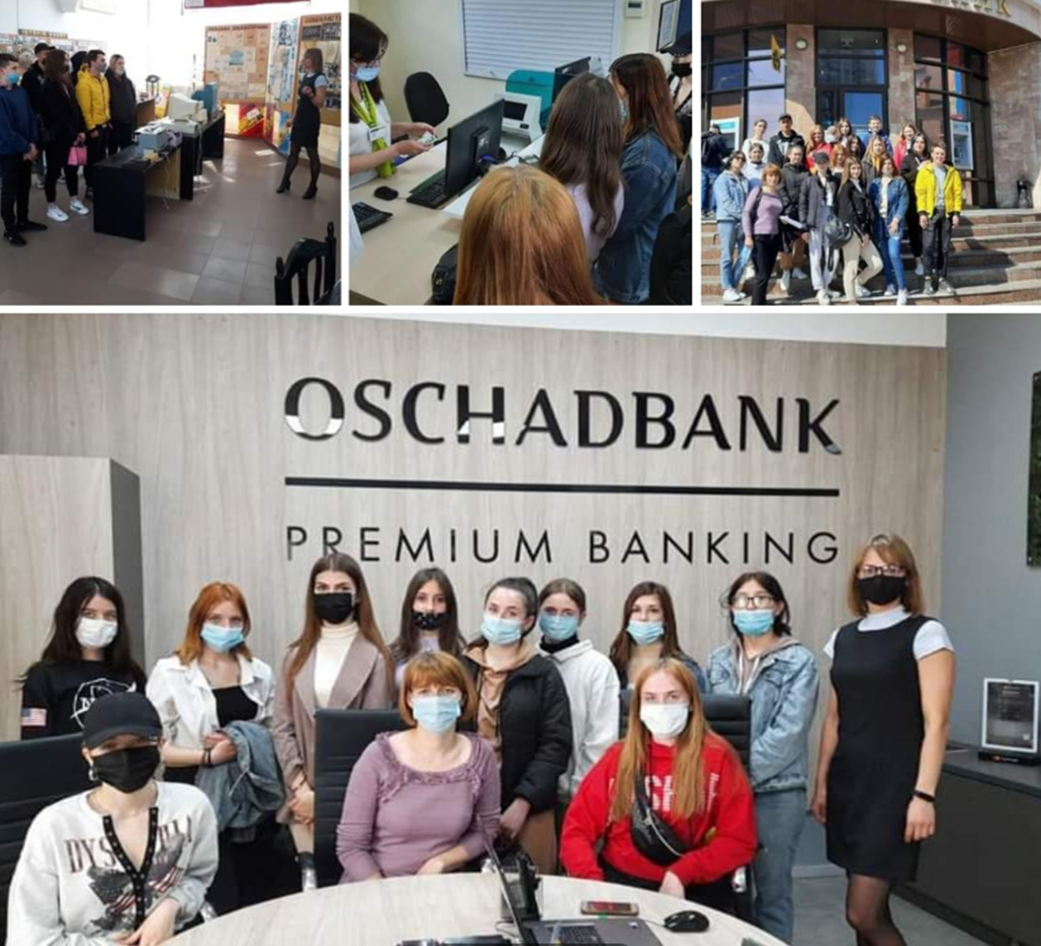

Slide 14
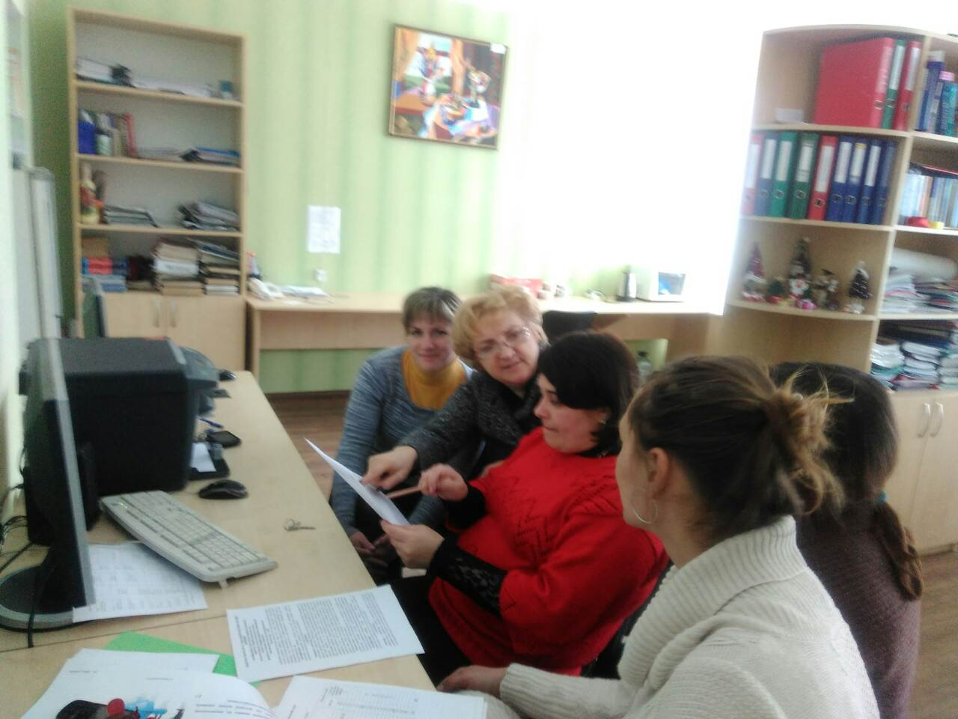
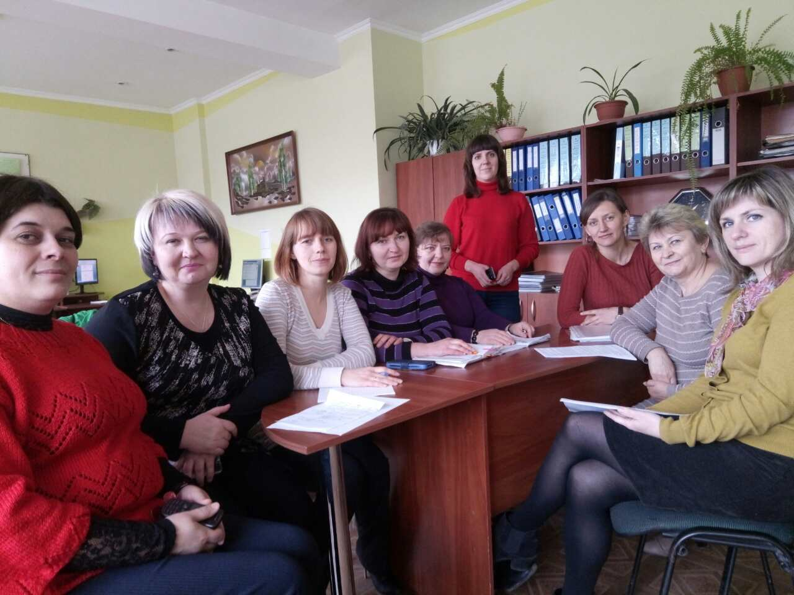
Методична робота
розробка ККЗ з професії “Касир” у складі авторського колективу;
розробка ККЗ з професії “Адміністратор” у складі авторського колективу;
робота у складі творчої групи по розробці державного стандарту з професії “Касир”
робота у складі творчої групи по розробці державного стандарту з професії “Адміністратор”
тема методичної проблеми: “Використання інтерактивних технологій при проведені уроків виробничого навчання”;
участь в педагогічних читаннях;
самоосвіта

Slide 15
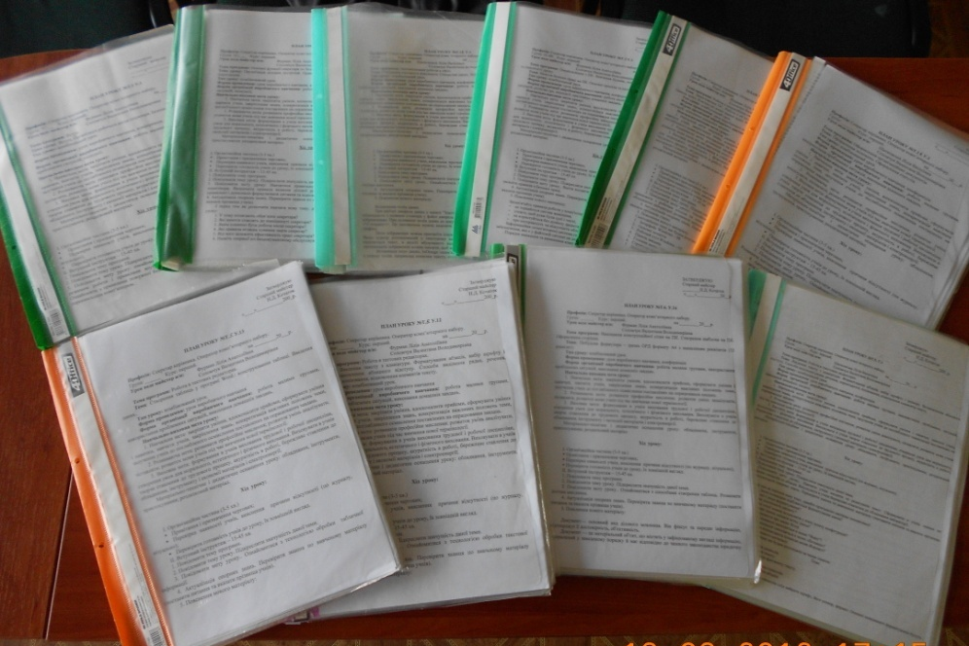
Методичні розробки:
Навчально-методичний комплекс з виробничого навчання “Адміністратор”
Навчально-методичний комплекс з виробничого навчання “Касир (на підприємстві, в установі, організації)”
Інструкційні картки;
Картки-завдання;
Практичні роботи;
Тестові завдання.

Slide 16
Практичне використання інформаційно-комунікаційних технологій науроках виробничого навчання
мережа Інтернет;
система баз даних Access;
табличний редактор Excel;
електронні презентації PowerPoint
створення публікацій Publisher
програма Viber , классрум, Zoom та ін.
Інформаційні технології допомагають мені:
стимулювати пізнавальний інтерес учнів;
надавати навчальній роботі проблемний, творчий, дослідницький характер і розвивати самостійну діяльність учнів;
за допомогою реальних об'єктів формувати вміння учнів самостійно шукати, аналізувати і відбирати необхідну інформацію, організовувати, перетворювати, зберігати і передавати її.

Slide 17
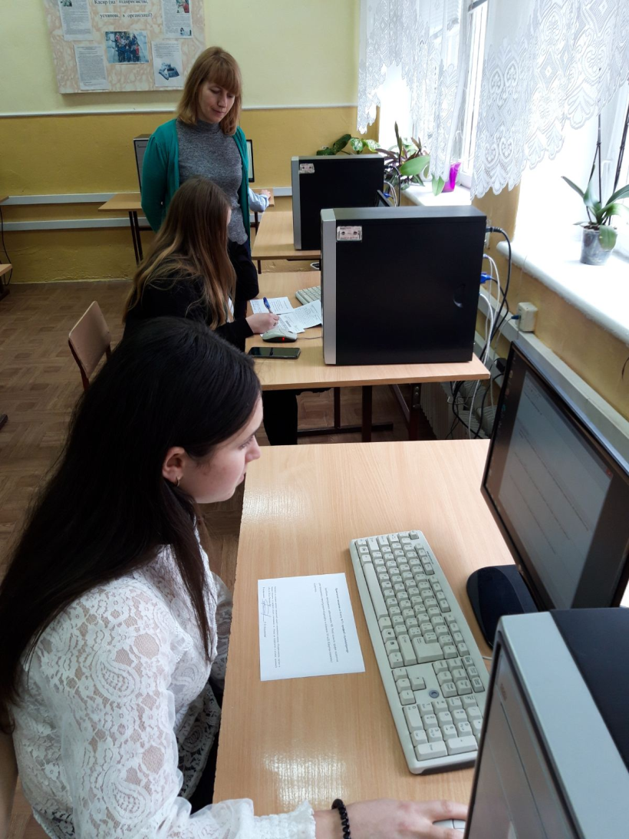
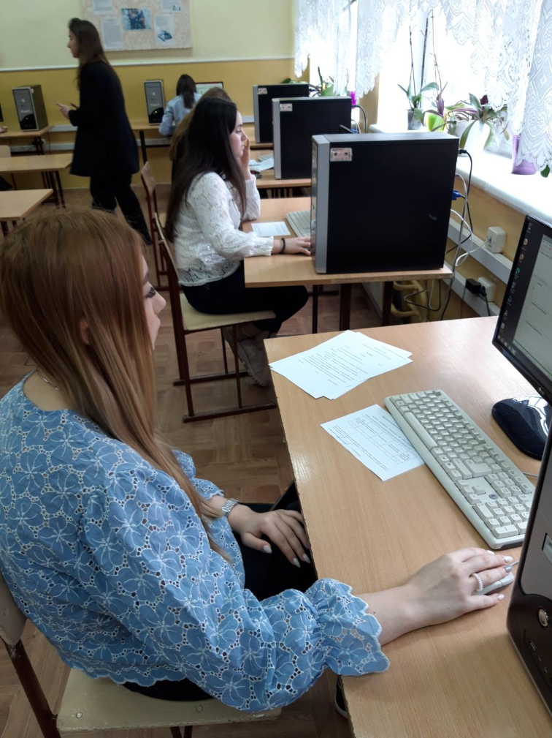
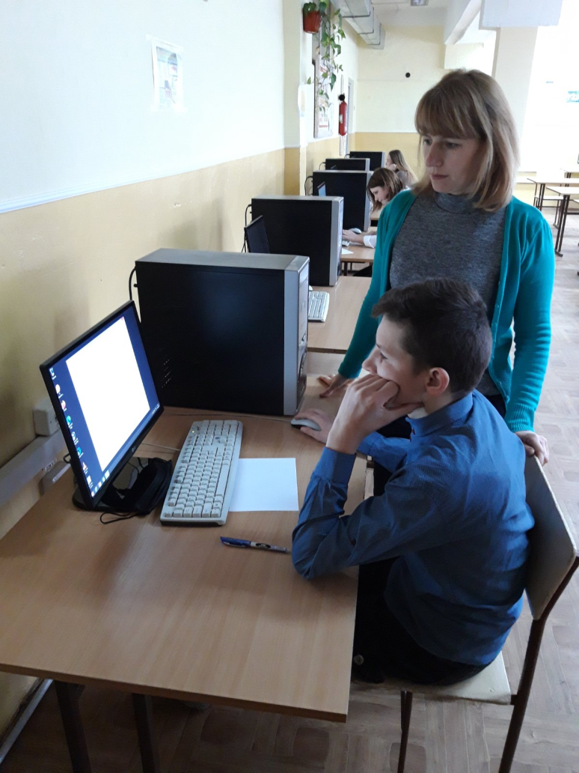
Практичне використання інформаційно-комунікаційних технологій на виробничому навчанні

Slide 18
Результати педагогічної діяльності
Відсоток якості знань учнів з виробничого навчання професія “Адміністратор”

Slide 19
Майстер-клас для педагогічних працівників
«Використання електронних освітніх ресурсів при організації освітнього процесу»

Slide 20
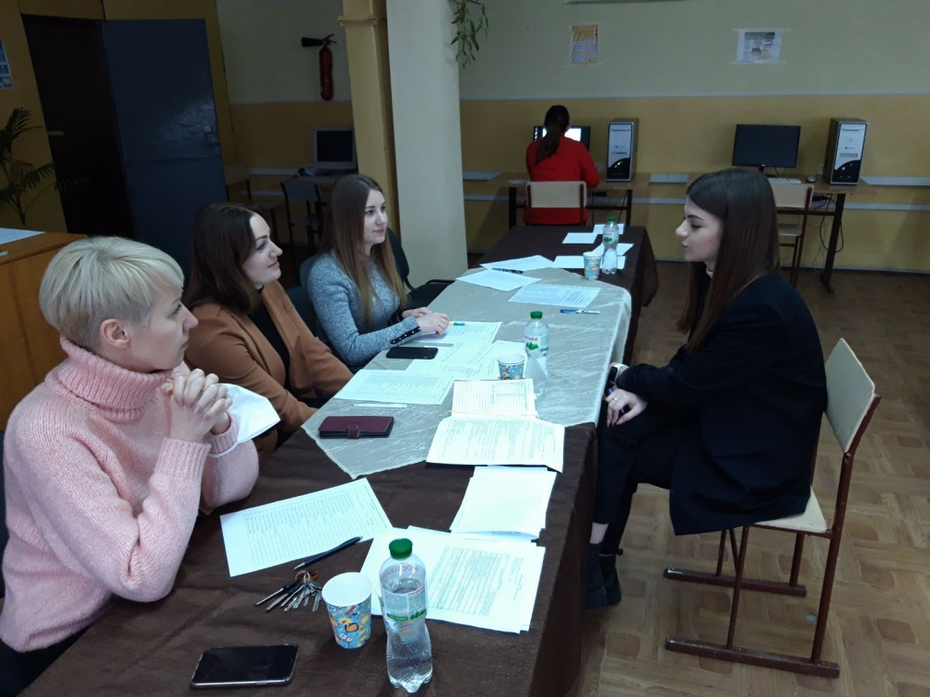
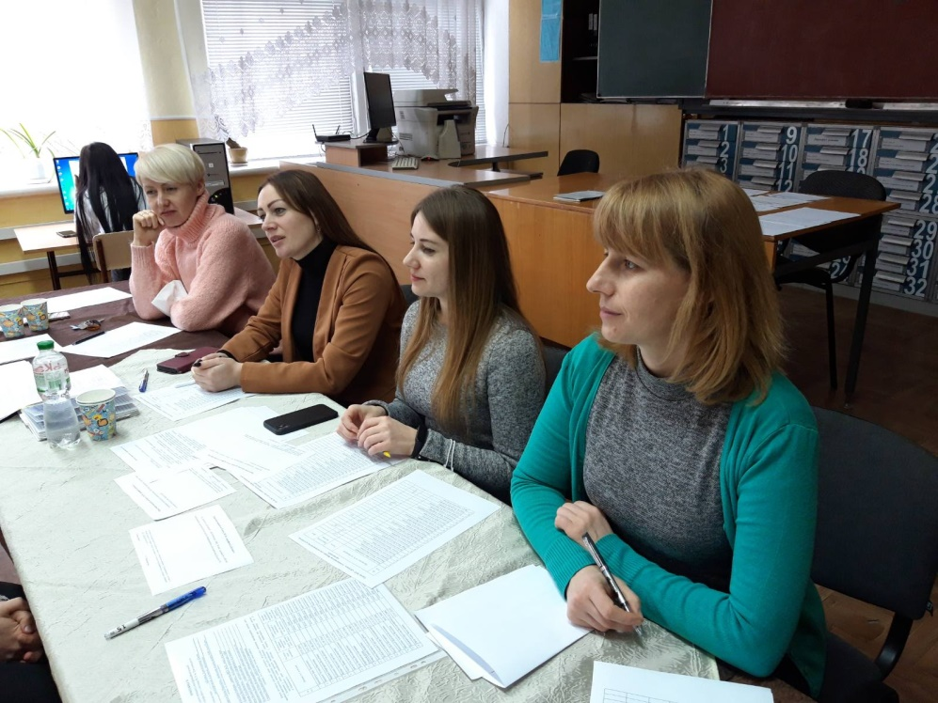
Державна кваліфікаційна атестація

Slide 21
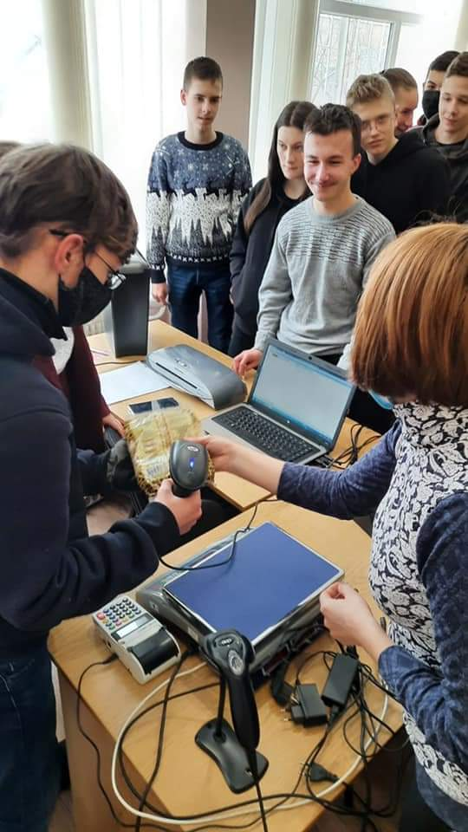
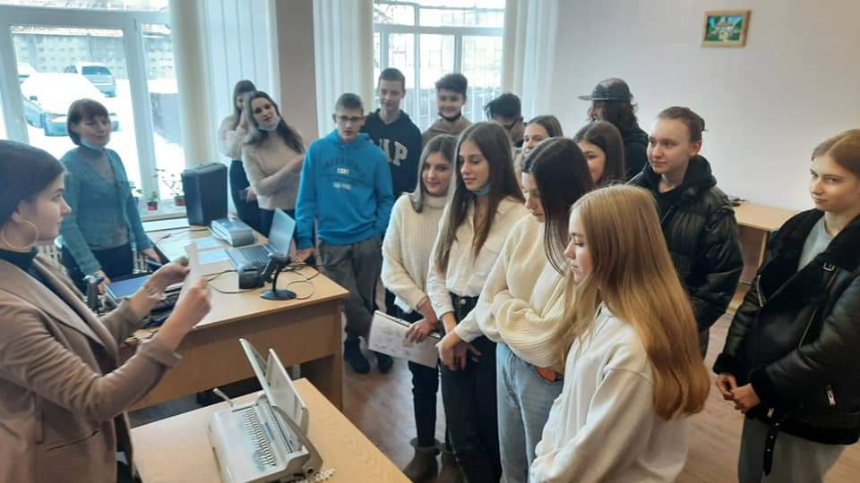
Профорієнтаційна робота серед учнів
9-11 класів м. Хмельницького

Slide 22
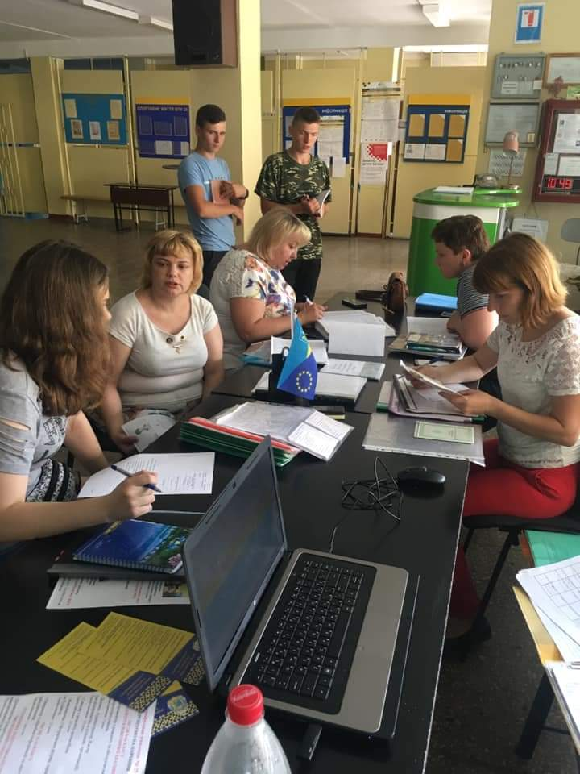
Робота у
приймальній комісії

Slide 23
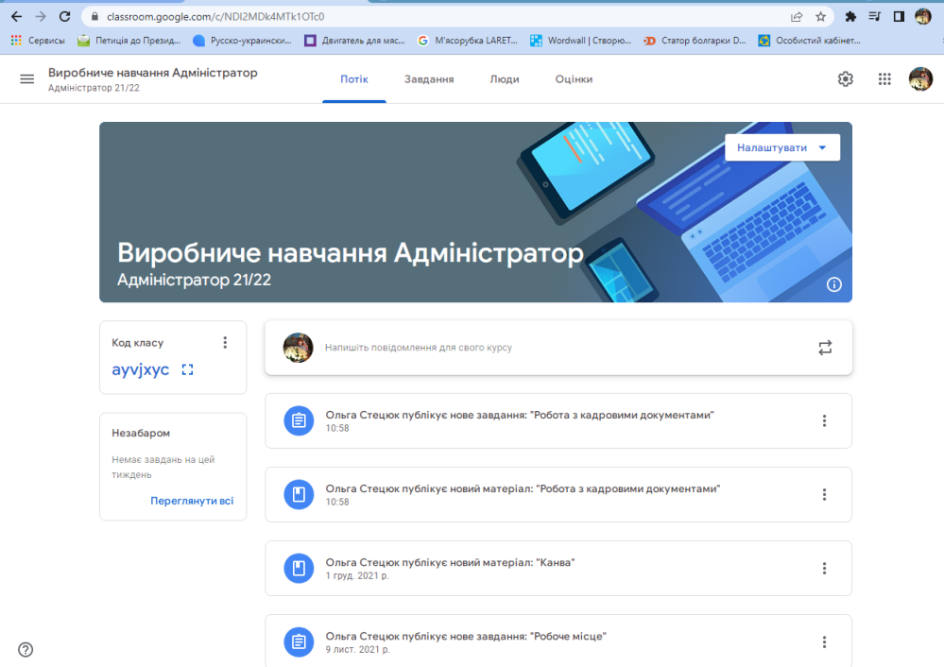
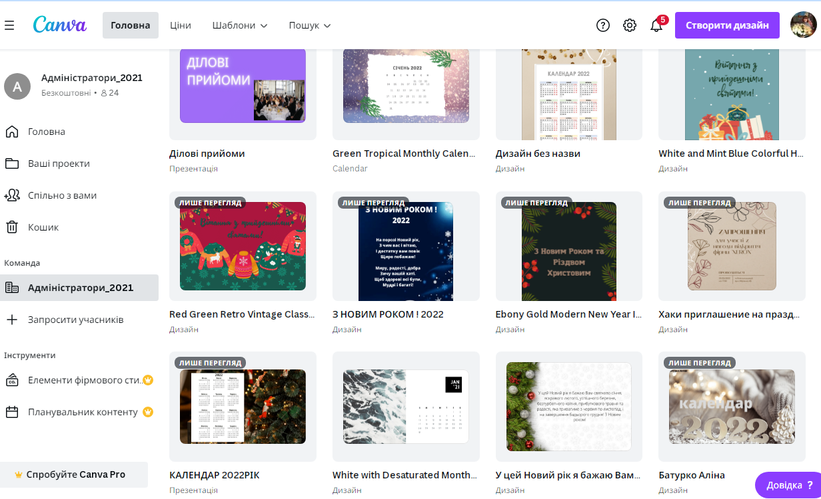
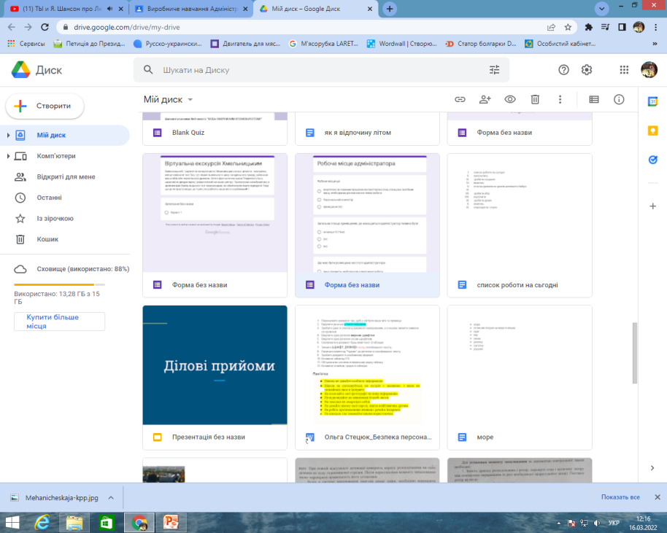
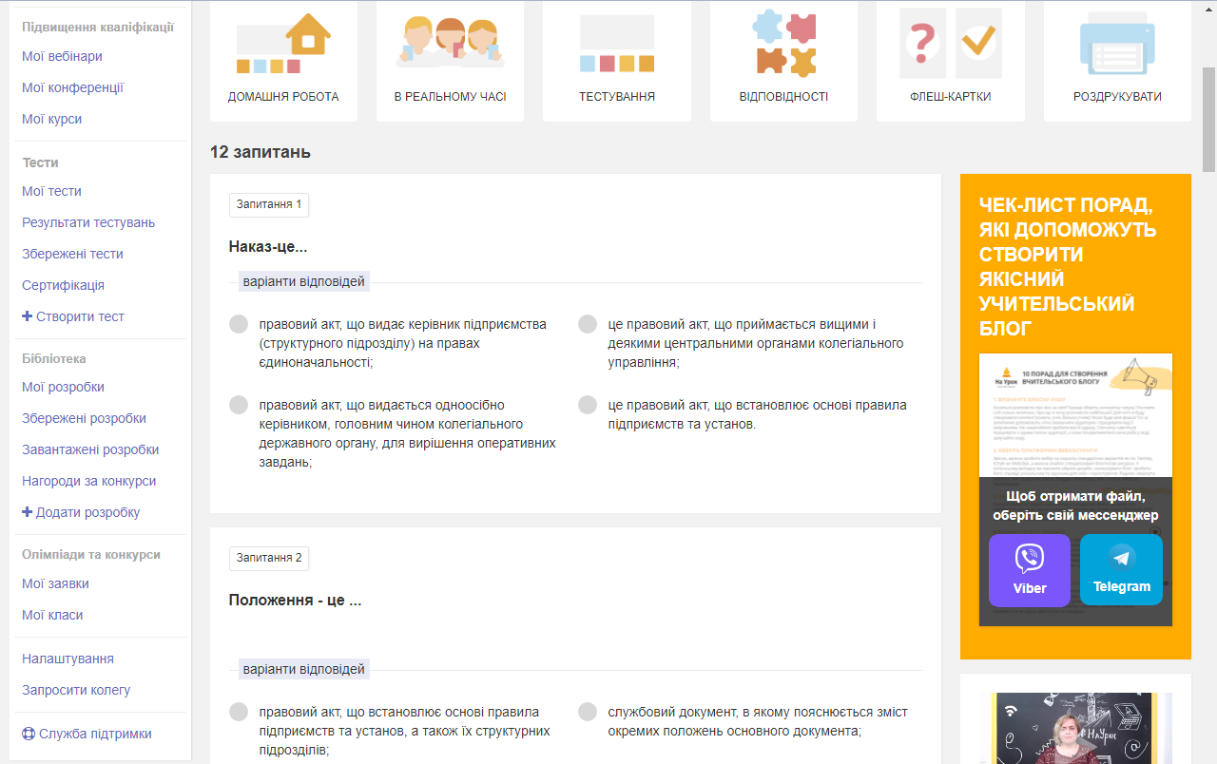
Дистанційна робота

Slide 24
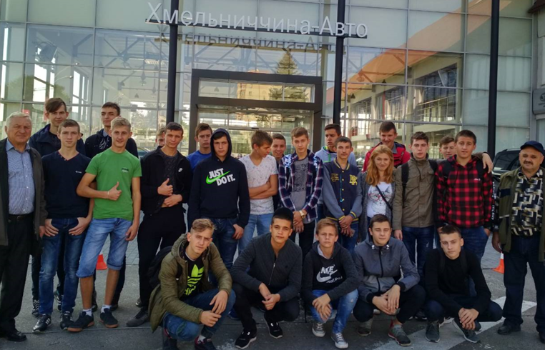
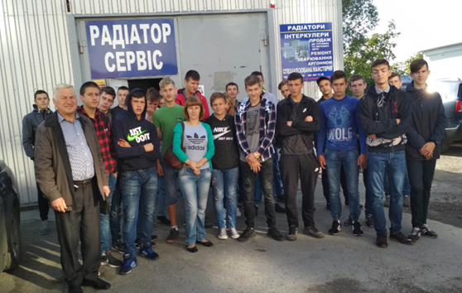
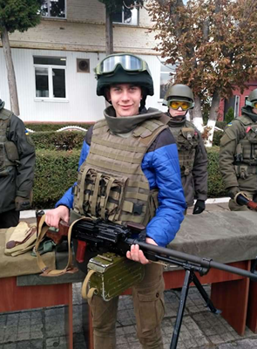
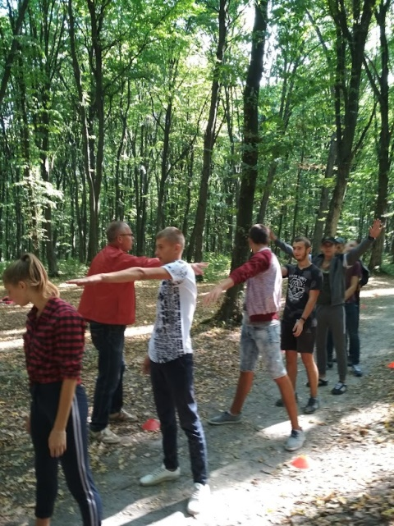
Класне керівництво

Slide 25
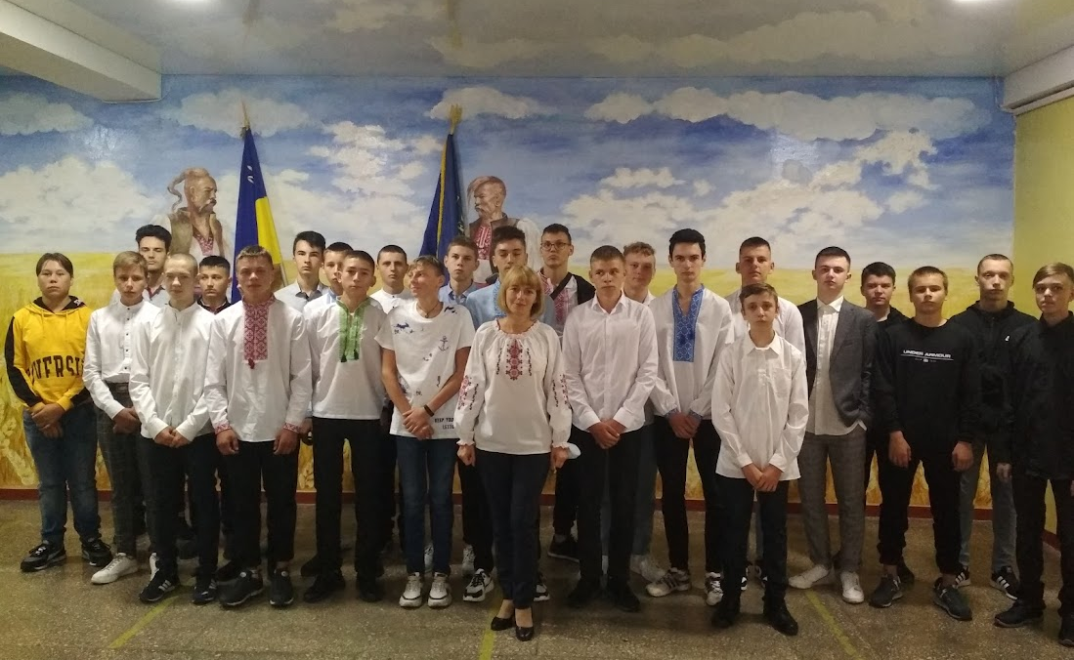
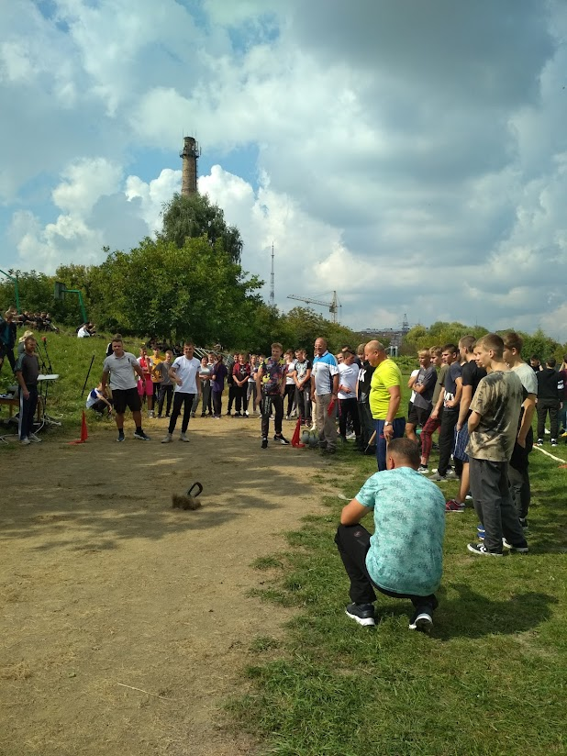

Slide 26
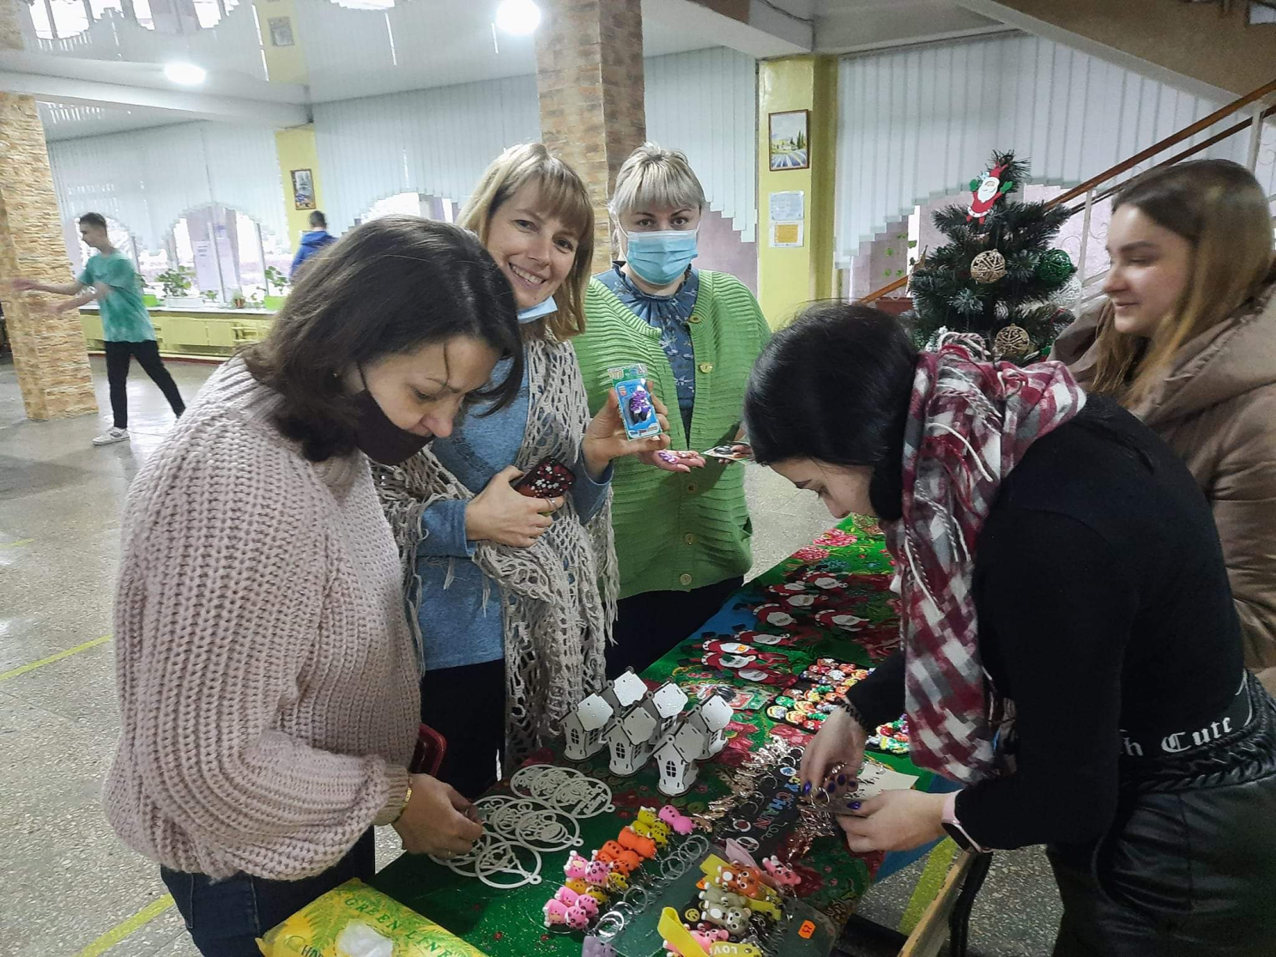
Участь у благодійній ярмарці

Slide 27
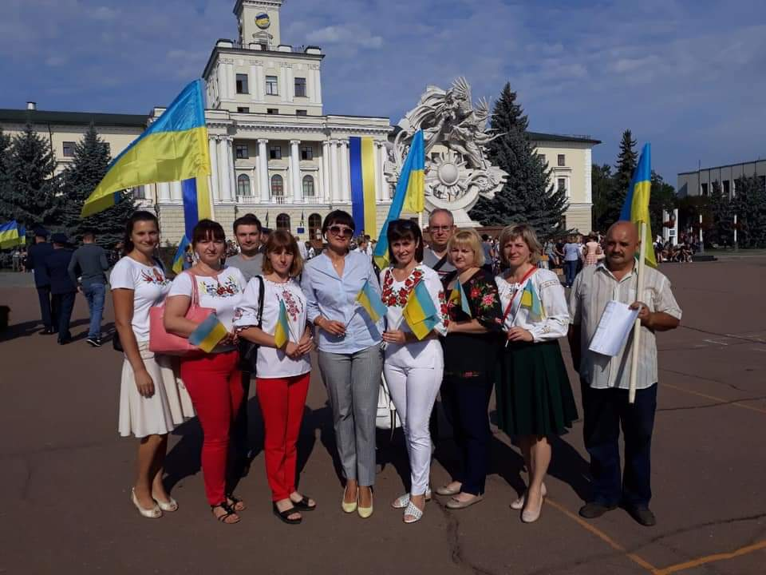

Slide 28
Дякую за увагу

